Slide 1

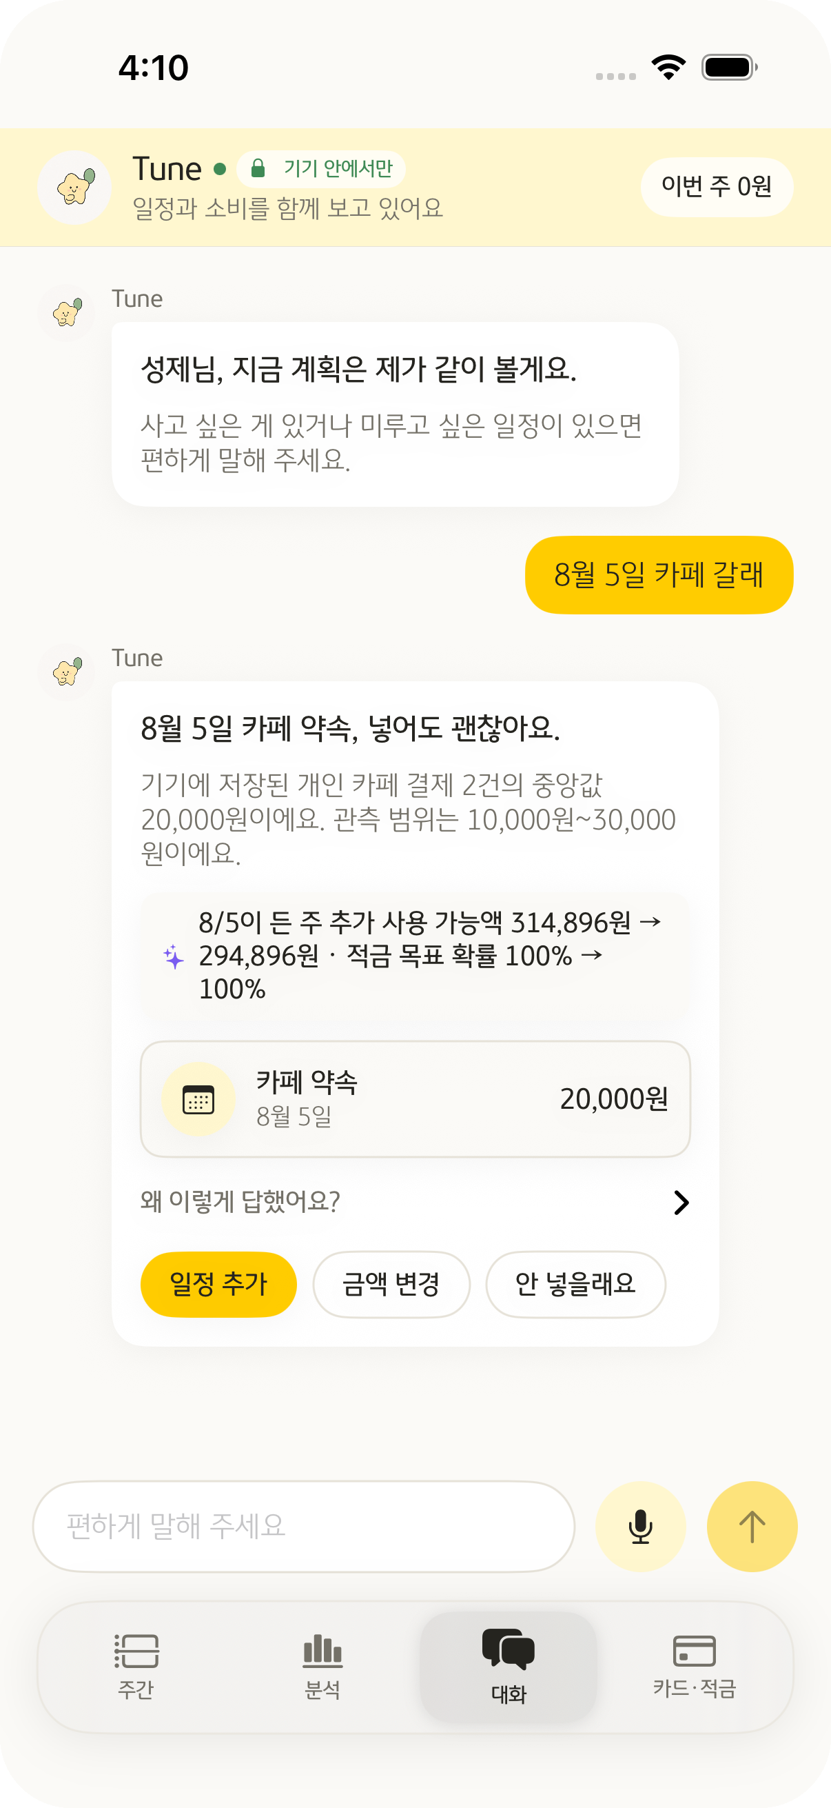
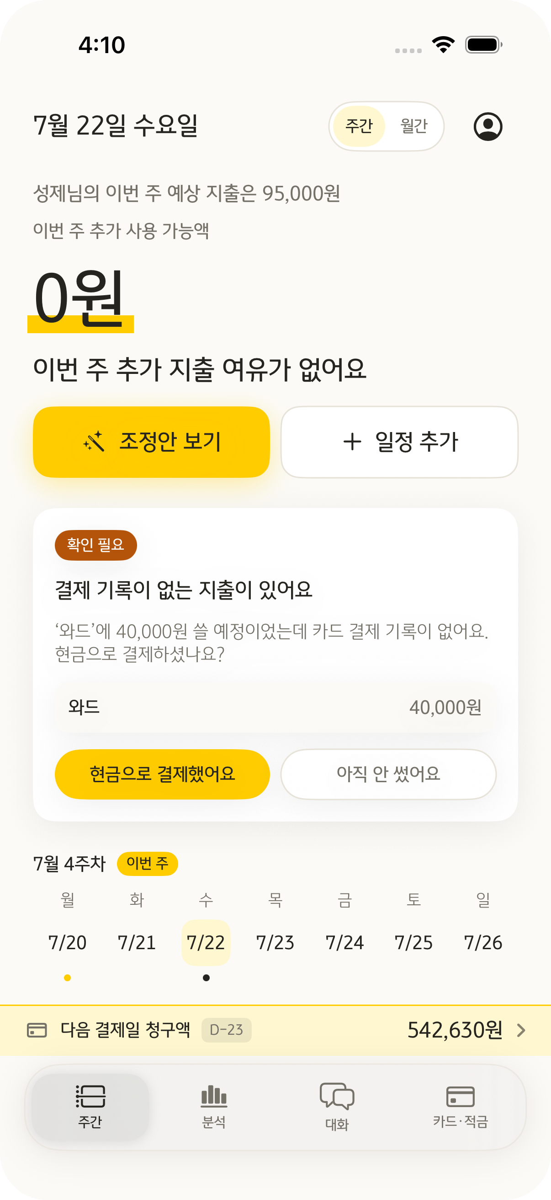
KB AI Challenge 2026
Team KB Tune
일정 기반 AI 소비 계획 서비스 ‘KB Tune’ 제안서
KB Tune
가계부는 이미 쓴 돈만 보여줍니다. KB Tune은 앞으로 쓸 돈을 미리 알려드립니다.

Slide 2
Contents
01
제안 배경
··· 3p ~ 6p
KB AI Challenge 2026 · KB Tune
02
서비스 제안
··· 7p ~ 11p
03
차별점
··· 12p ~ 13p
04
실현 가능성
··· 14p ~ 16p
05
기대효과 · 사업성
··· 17p ~ 20p

Slide 3
제안 배경
가계부 앱은 이미 쓴 돈만 보여줍니다
정작 이번 주에 얼마를 더 써도 되는지는 알려주지 않습니다
1
덩어리로 잡는 예산
2
기록은 언제나 사후
3
뒤로 밀리는 저축
‘식비 30만원’처럼 카테고리 단위로 예산을 세웁니다.
하지만 이번 주 목요일 약속에 나가도 되는 금액이 얼마인지는 그 숫자로 알 수 없습니다.
결제가 끝난 뒤에 분류될 뿐입니다.
다음 주에 잡힌 약속 · 병원 · 경조사가 얼마를 가져갈지는 사용자가 직접 머릿속으로 계산해야 합니다.
남은 돈을 모르니 저축은 늘 마지막 순서가 됩니다.
목표는 세워 두었는데 매달 어긋나고, 왜 어긋났는지도 설명되지 않습니다.
※ 시장 규모 · 사용자 설문 수치를 넣을 자리는 6페이지 하단에 별도로 두었습니다.

Slide 4
제안 배경
우리는 ‘식비’로 사는 게 아니라 약속 하나와 병원 한 번으로 돈을 씁니다
그래서 예산의 단위를 카테고리가 아니라 일정으로 바꿨습니다
As-Is · 카테고리 예산
To-Be · 일정 단위 예산
식비 30만원
이번 주 40,000원 나가고
60,000원 남아요
얼마 남았는지 알 수 없습니다
지금 결정에 바로 쓸 수 있는 숫자입니다
일정마다 금액이 붙으면 계산이 가능해집니다. 월 수입에서 고정비 · 저축 목표 · 카드 할부 이월을 빼고, 그 주가 이번 달에 포함한 날짜 수만큼 배분한 뒤, 지난주 이월까지 더해서 ‘이번 주 추가 사용 가능액’을 매번 다시 계산합니다.

Slide 5
제안 배경
그렇다면 일정마다 금액을 붙이고,
숫자를 지어내지 않는 AI가 계획을 다시 계산해 준다면
KB는 쓰고 난 뒤가 아니라 쓰기 전에 만나는 금융이 될 수 있지 않을까요?

Slide 6


제안 배경
두 사용자 모두 ‘지금 써도 되는 금액’ 하나를 기다리고 있었습니다
Persona 1. 계획은 세우지만 늘 어긋나는 사회 초년생
Persona 2. 혜택은 챙기고 싶은데 비교가 귀찮은 실속형
“통장에 15만원 남았는데,
다음 주 약속 나가면 얼마 남지?”
“카드 바꾸면 이득인 건 알겠는데,
매번 계산해 보기가 너무 번거로워요.”
#머릿속계산 #저축은늘뒤로 #덩어리예산답답
#실적조건복잡 #연회비계산귀찮 #광고말고근거
Situation
약속 · 병원 · 경조사가 겹치는 달에는 남은 돈이 얼마인지 감이 오지 않아, 결국 저축을 미루고 다음 달로 넘긴다.
Need
카테고리 예산이 아니라, 이번 주에 더 써도 되는 금액을 숫자 하나로 알려주는 안내
Situation
혜택 안내는 늘 오지만 내 소비 기준으로 얼마 이득인지는 알려주지 않아, 추천을 광고로 인식하고 넘긴다.
Need
내 실제 소비로 계산된 순혜택과, 조건을 못 채우면 못 채운다고 말해 주는 정직한 비교
28세 · 직장인
월 수입 220만원
저축 목표 80만원
35세 · 직장인
카드 2장 사용
앱 알림은 대부분 무시
※ 페르소나는 데모 데이터(2026년 7월 캘린더) 기준의 사용 맥락 가정입니다. 자체 설문 결과가 있다면 이 자리에 함께 배치할 수 있습니다.

Slide 7
서비스 제안 – KB Tune
일정을 넣으면 금액이 붙고, 이번 주 쓸 수 있는 돈이 다시 계산됩니다
1
일정 추가
캘린더에 제목만 적어도 됩니다
주간
이번 주 가능액
2
금액 추정
과거 결제 이력의 중앙값 · 반복 주기로 채웁니다
분석
3
영향 표시
넣기 전에 가능액과 목표 확률의 전 · 후를 보여줍니다
지출의 세 가지 상태
4
조정안 제시
목표를 못 지킬 것 같으면 무엇을 미루면 되는지 먼저 말합니다
대화
묻고 바꾸기
5
즉시 반영
캘린더 · 예산 · 확률이 같은 화면에서 함께 움직입니다
카드·적금
6
하루 마감
카드 기록이 없는 지출만 확인해 다음 예측을 정확하게 만듭니다
순혜택 비교

Slide 8
서비스 제안 – KB Tune
1 주간 계획 — 큰 숫자 하나로 시작합니다
월 수입에서 고정비 · 저축 목표 · 카드 할부 이월을 빼고 주차 일수만큼 배분한 뒤, 지난주 이월까지 반영해 매번 다시 계산합니다.
이번 주 추가 사용 가능액
하루 마감
월 배분 · 주차 배분 · 지난주 이월 · 할부 이월을 모두 반영한 단 하나의 숫자입니다. 남은 돈이 0원이면 0원이라고 말합니다.
카드로 결제한 건 묻지 않습니다. 결제 기록이 없는 지출만 확인해 다음 예측을 정확하게 만듭니다.
조정안 보기
다음 결제일 청구액
목표를 못 지킬 것 같으면 줄이라고 하지 않고, 어떤 일정을 다음 주로 미루면 얼마가 돌아오는지 먼저 제안합니다.
월 예산과 별도로, 카드에서 실제 빠져나갈 금액을 D-day와 함께 항상 하단에 띄워 둡니다.
0원 → 조정안 실행 → 회복 · 시연에서 숫자가 실제로 움직이는 장면을 그대로 보여줍니다

Slide 9
서비스 제안 – KB Tune
2 대화 — 묻는 것도, 바꾸는 것도 대화 안에서
“고객센터로 연결해 드릴까요”로 끝나지 않습니다. 말풍선 안의 버튼이 실제로 일정을 넣고 예산을 다시 계산합니다.
1
기기 안에서 말을 이해합니다
“8월 5일 카페 갈래”에서 날짜와 유형을 폰이 직접 뽑아냅니다. 문장 원문도, 일정 제목도 서버로 나가지 않습니다.
2
금액은 내 과거 결제에서
카페 결제 2건의 중앙값 20,000원을 제안하고 관측 범위 10,000~30,000원을 함께 밝힙니다. 평균이 아니라 중앙값을 쓰는 이유는 한 번 크게 쓴 건이 전체를 끌어올리기 때문입니다.
3
영향을 먼저 보여줍니다
추가 사용 가능액 314,896원 → 294,896원, 적금 목표 확률 100% → 100%. 넣기 전에 결과를 보여 주고 결정은 사용자가 합니다.
4
버튼이 실제로 실행합니다
일정 추가 · 금액 변경 · 다음 주로 이동 · 상품 화면 이동까지 대화 안에서 끝납니다. 기기 캘린더에도 함께 저장됩니다.
기기 안에서만
외부 AI를 켜지 않으면 대화도 폰 안에서 처리되고, 화면과 같은 숫자로 답합니다.

Slide 10
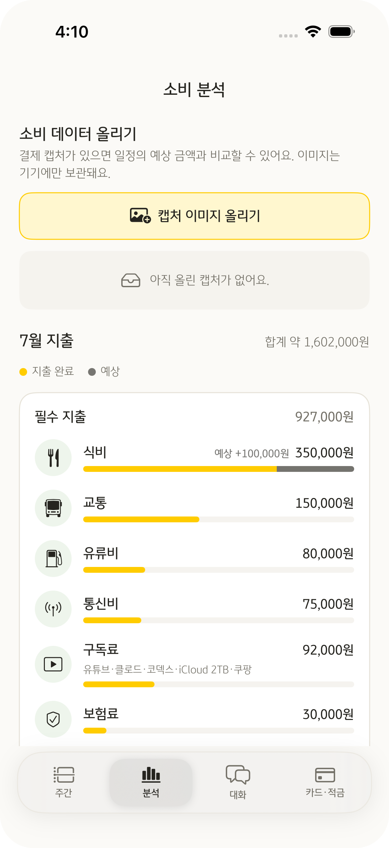
서비스 제안 – KB Tune
3 분석 — 돈을 세 가지 상태로 나눕니다
“이번 달 80만원”이라고만 하면 이미 쓴 돈인지 앞으로 쓸 돈인지 알 수 없습니다. 상태를 나눠야 다음 결정을 할 수 있습니다.
확정 지출
분석 화면에서 노란색
화면에서 읽히는 것
이미 썼거나 반드시 나갈 돈
7월 지출 합계
약 1,602,000원
예약 예산
‘예약’ 배지 · 실제 출금 없음
일정에 잡아 뒀지만 아직 결제 전
필수 지출
927,000원
식비
패턴 예상
짙은 회색 · 동의해야 반영
350,000원 (예상 +100,000원)
캘린더엔 없지만 주기가 돌아온 지출
색 구분
노랑=지출 완료 · 회색=예상
반복 소비 패턴 — 같은 이름이 2회 이상 관측될 때만 반복으로 인정합니다
결제 캡처
와드 42일 · 40,000원 | 쿠팡 장보기 10일 · 35,000원 | 주말 데이트 14일 · 70,000원 | 미용실 49일 · 26,000원
결혼식 · 정장 구매 같은 1회성 지출은 다음 달로 복제하지 않습니다.
기기 안에서만 OCR · 원본 미전송

Slide 11
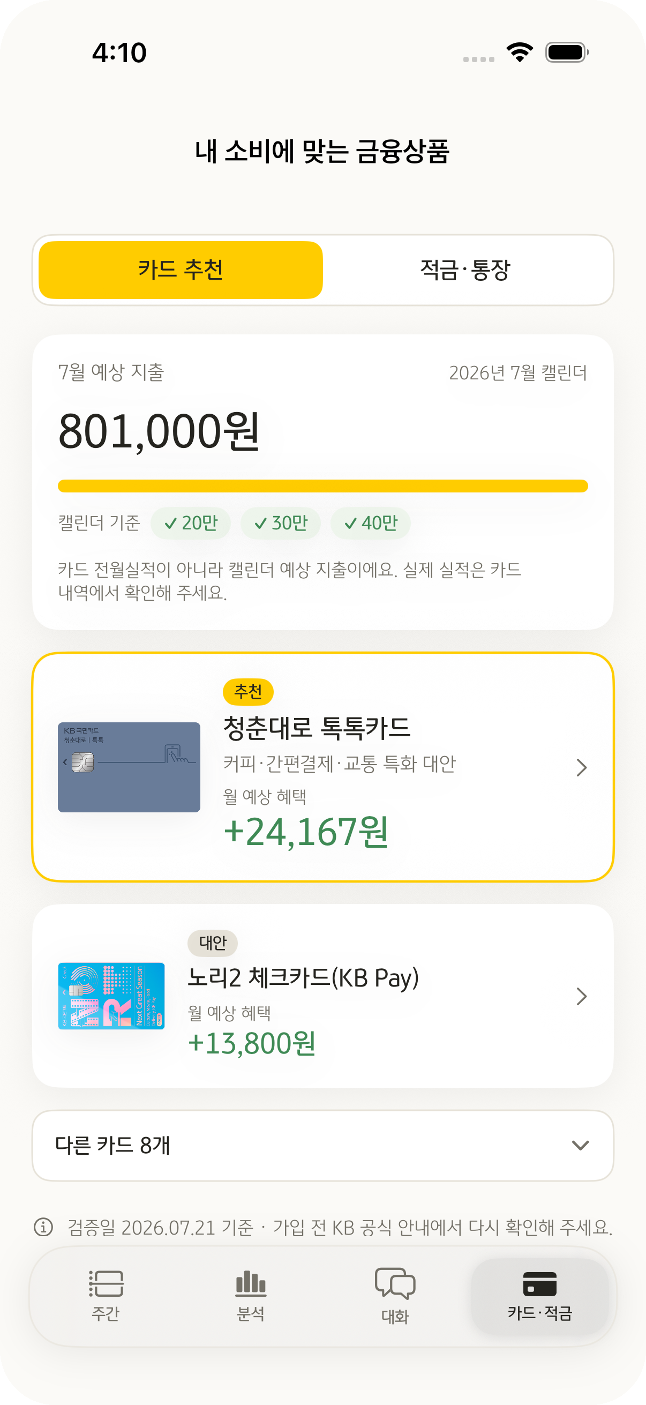
서비스 제안 – KB Tune
4 카드 · 적금 — 계획을 다 세운 다음에 나옵니다
추천을 앞세우지 않습니다. 돈이 어떻게 도는지 보여준 다음, 내 소비로 계산한 월 순혜택 순서대로 제시합니다.
1
순혜택으로 순서를 매깁니다
데모 기준 계산 결과
카드사 광고 순서가 아니라, 내 캘린더에서 다시 뽑은 소비로 월 예상 혜택을 계산하고 연회비를 뺀 순혜택으로 정렬합니다.
7월 예상 지출
2
조건은 하드필터로 먼저
801,000원
연령 · 전월 실적 조건을 통과하지 못하는 상품은 순위에 올리지 않습니다. 이득이 없으면 없다고 말합니다.
청춘대로 톡톡
될 것처럼 말하지 않습니다
+24,167원
3
신용카드는 “발급됩니다”가 아니라 “심사를 받아야 해요”로 씁니다. 실적을 채우려고 더 쓰라는 말은 하지 않습니다.
노리2 체크(KB Pay)
+13,800원
4
마지막은 KB 공식 안내로
검증일을 화면에 표기하고, 가입 전 KB국민은행 · KB국민카드 공식 안내에서 다시 확인하도록 연결합니다.
월 예상 혜택 · 연회비 차감 후

Slide 12
차별점 – 온디바이스 개인정보 보호
기본값은 ‘아무것도 나가지 않음’입니다
받아서 그냥 켜면 외부 AI를 한 번도 호출하지 않습니다
이름 · 나이
나가지 않음
서버 스키마에 받는 필드 자체가 없습니다
일정 제목만 유독 선택지도 없이 막은 이유
질문 원문
나가지 않음
폰에서 ‘카페 지출 질문’ 같은 금융 의도로 바꿔 보냅니다
제목에는 ‘정형외과 진료’, ‘성당 모임’ 같은 것이 들어갑니다. 어떤 규칙을 만들어도 전부 걸러낼 수 없어, 아예 보내지 않습니다.
일정 제목
나가지 않음
켜고 끄는 선택지조차 두지 않았습니다
결제 캡처 · OCR 원문
나가지 않음
Apple Vision으로 기기 안에서만 읽습니다
KB 자체 모델로 교체 가능
음성
나가지 않음
온디바이스 인식 · 녹음 파일을 저장하지 않습니다
LLM 계층을 offline · local · Claude · OpenAI로 갈아 끼울 수 있게 분리했습니다. KB가 자체 모델을 운영하면 대화 기능을 그대로 두고 데이터가 KB 밖으로 나가지 않습니다.
날짜 · 유형 · 금액, 예산 집계
켠 경우에만
사용자가 외부 AI를 직접 허용했을 때만 전송됩니다
웹 검색만 예외입니다. 돋보기를 켠 동안에만 그 문장 하나가 나가고, 일정 · 예산 · 카드 내역은 검색 요청에 포함되지 않습니다.

Slide 13
차별점 – 숫자 접지(Groundedness)
금액은 엔진이, 문장은 LLM이
금융 앱에서 AI가 숫자를 지어내면 안 되기 때문입니다
사용자 질문
결정론 엔진
LLM 문장 생성
groundedness 검증
화면 표시
폰에서 금융 의도로 변환
예산 · 확률 · 혜택 계산
스트리밍 대신 서버에서 버퍼링
엔진이 내지 않은 숫자 탐지
검증을 통과한 뒤에만 전송
검증 규칙
걸렸을 때의 처리
허용
12,000원 + 8,000원 = 20,000원 — 준 숫자로 계산
1~2개 그 숫자 옆에만 ‘(확인 필요)’를 붙입니다. 틀린 숫자 하나 때문에 맞는 문장까지 지우지 않습니다.
3개 이상 응답을 버리고 결정론 템플릿 문장으로 대체합니다.
공통 표시했든 대체했든 평가 점수에는 모델 실패로 그대로 집계합니다. 안전 폴백과 모델 품질을 같은 100%로 포장하지 않습니다.
허용
118,500원을 “약 12만원”으로 — 반올림 값 자체를 명단에 포함
차단
125,000원 — 엔진 데이터 어디에도 없는 값

Slide 14












실현 가능성 – 기술적 구현 · 배포 구성
개인정보는 기기에 남기고, 서버는 상태를 갖지 않습니다
원본은 기기 밖으로 나가지 않습니다
사용자 기기 · iOS
Google Cloud · asia-northeast3
언어 모델
예산 계산 · 금액 추정 · 영수증 OCR · 음성 인식은 전부 폰 안에서 끝납니다. 이름 · 나이 · 질문 원문 · 일정 제목은 서버 요청 스키마에 받는 필드조차 만들지 않았습니다.
Cloud Run · FastAPI
offline 기본값
HTTPS
X-API-Key
집계값만
전달
KB Tune 앱
보안 계층 — 인증 · 속도 제한
local · Ollama
SwiftUI · iOS 26.5
결정론 엔진 — 예산 · 확률 · 예측
groundedness 검증
Claude API
서버는 상태를 갖지 않습니다
BudgetEngine
기준 금액 읽기 · 쓰기 없음
OpenAI API
Cloud Run 에 컨테이너 하나만 올리고 사용자 데이터베이스는 만들지 않습니다. 요청에 실려 온 값으로 계산하고 끝내므로, 유출될 축적 데이터가 존재하지 않습니다.
결정론 계산 · 오프라인 동작
KB 자체 모델
Firestore
LocalStore
공표 통계 기준 금액 · 읽기 전용
무엇을 고르든 실패하면
템플릿 응답으로 폴백
암호화 · 백업 제외
언어 모델은 갈아 끼울 수 있습니다
EventKit · Vision OCR · 음성 인식
전부 온디바이스
Secret Manager
기본값 offline 은 외부 호출이 0입니다. local · Claude · OpenAI 가 같은 인터페이스를 쓰기 때문에, KB 자체 모델이 준비되면 대화 기능을 그대로 둔 채 대체됩니다.
OpenAI 키 · API 키 보관
배포 파이프라인
사용자 데이터베이스 없음
gcloud run deploy --source
→ Cloud Build → Artifact Registry
기기 경계를 넘는 것은 날짜 · 유형 · 금액과 예산 집계값뿐입니다. 일정 제목 · 질문 원문 · 이름 · 나이 · OCR 원본은 서버 요청 스키마에 아예 없습니다.

Slide 15
실현 가능성 – 구현 · 검증 증빙
기획서가 아니라 돌아가는 앱과 통과한 테스트로 증명합니다
57 / 57
61 / 61
2 / 2
11장
FastAPI 엔진 · AI · 보안
iOS 단위 테스트
최종 핵심 UI 시나리오
자동 캡처 화면
pytest -q
XCTest
XCUITest
testCaptureAllScreens
스크린샷도 사람이 찍지 않습니다
제출 시점에 밝히는 한계
문서에 실린 화면은 UI 테스트가 앱을 켜서 탭을 돌며 캡처합니다. 화면이 바뀌면 스크린샷도 같이 바뀌기 때문에, 제안서의 그림과 실제 빌드가 어긋날 수 없습니다.
금액은 iOS BudgetEngine · 백엔드 app/data.py · 양쪽 테스트가 같은 값을 보도록 잠가 두었습니다.
· KB Pay 실데이터 연동은 데모 범위이며 운영 연동으로 표현하지 않습니다.
· 예측은 개인 이력 기반 결정론 모델입니다. 장기 시계열 AI라고 과장하지 않습니다.
· 전체 UI 스위트 단일 재실행 전이므로 ‘UI 100%’라고 주장하지 않습니다.
· 실사용자 홀드아웃 MAE / MAPE 검증은 다음 단계입니다.

Slide 16
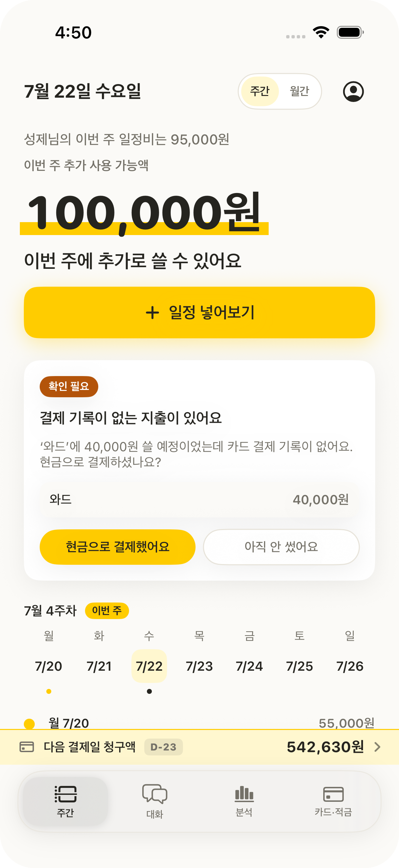
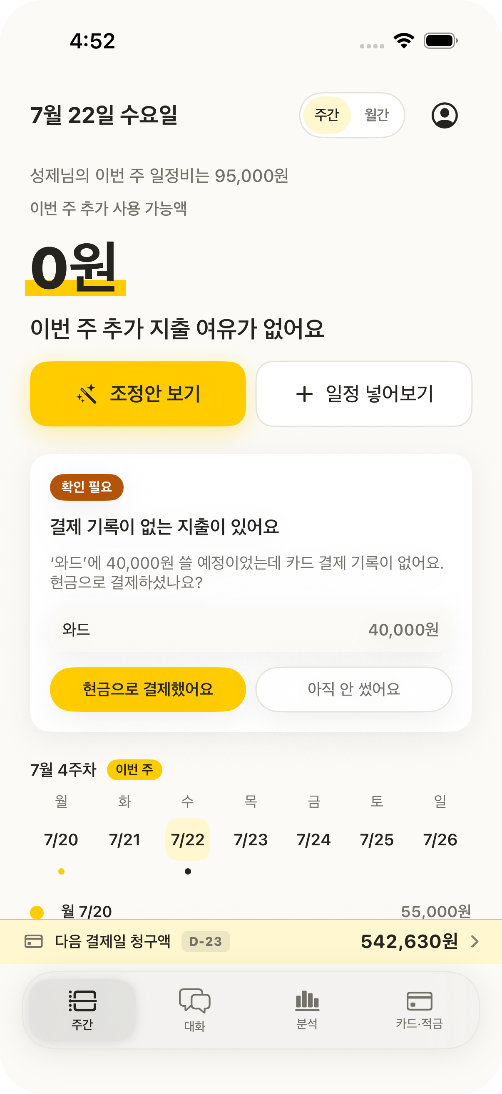
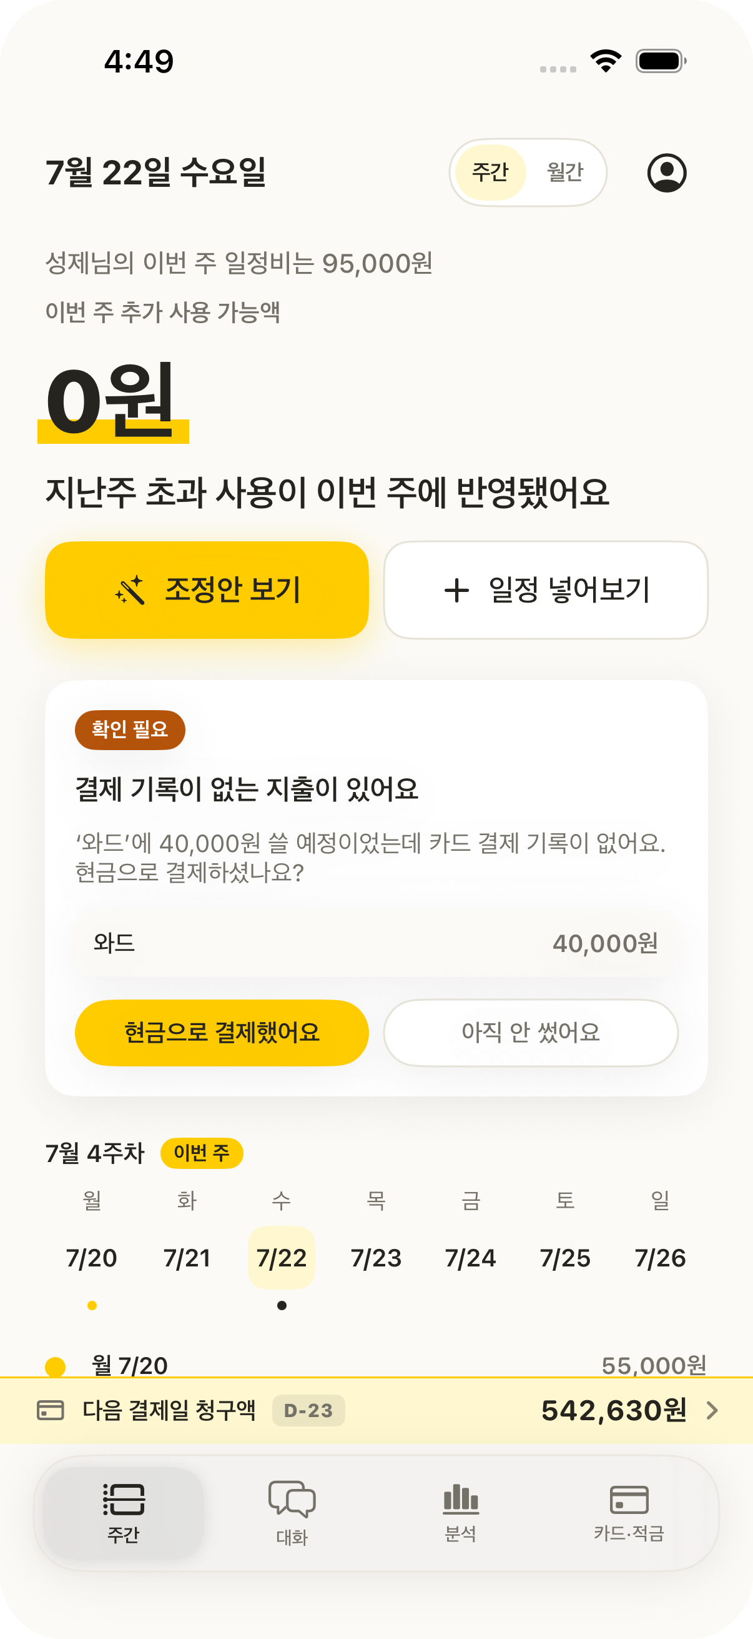
실현 가능성 – 시연
일정이 바뀌면 숫자가 그 자리에서 다시 계산됩니다
발표 시연 동선
1
일정 2건 추가 — 추가 전후 가능액 변화
2
일정 금액 수정 · 1건 삭제 — 즉시 갱신
3
분석 탭 — 최대 소비 항목과 반복 근거
4
“오늘 7만원짜리 바지 사도 될까?”
5
조정안으로 1건 다음 주 이동 — 금액 회복
6
카드 · 적금 → KB 공식 안내로 연결
오프라인 시연은 기기 안에서만 모드로 진행합니다. 네트워크가 없어도 같은 숫자가 나옵니다.
여유
0원
초과
일정을 넣어도 목표를 지킬 수 있는 상태
이번 주 추가 지출 여유가 없는 상태
지난주 초과분이 이번 주로 이월된 상태

Slide 17
기대효과
고객 · KB · 사회 세 방향에서 효과가 맞물립니다
고객 측면
KB 측면
사회적 측면
“계산을 대신해 주는 금융”
“결제 이전 단계의 접점 확보”
“설명 가능한 AI 금융의 기준”
· 이번 주에 써도 되는 금액을 숫자 하나로 확인해 머릿속 계산과 죄책감을 덜어냅니다.
· 줄이라고 하지 않고 무엇을 미루면 되는지 제안하므로, 목표를 포기하지 않고 지킬 수 있습니다.
· 개인정보가 기기를 떠나지 않아, 가장 민감한 소비 · 일정 데이터를 안심하고 맡길 수 있습니다.
· 결제가 끝난 뒤가 아니라 소비를 결정하는 순간에 KB가 등장합니다.
· 계획 → 근거 → 상품으로 이어지는 자연스러운 동선에서 카드 · 적금 전환이 발생합니다.
· 온디바이스 · 무상태 설계로 개인정보 리스크를 낮춘 채 AI 금융 사례를 확보합니다.
· 금액을 결정론 엔진이 계산하고 AI는 문장만 쓰는 구조를 공개해, 금융 AI의 허위 수치 문제에 실무적 해법을 제시합니다.
· 사회 초년생의 저축 습관 형성을 돕는 포용적 금융 도구로 기능합니다.

Slide 18
사업성
‘계획을 세우는 앱’이 KB의 주거래 진입점이 됩니다
4
주거래 고착화
3
데이터 자산
매주 열어야 할 이유가 있는 앱이 되면, 급여 이체 · 주택청약 · 대출로 이어지는 장기 접점이 확보됩니다.
2
교차 판매 전환
일정 단위 소비 이력과 예측 오차가 쌓입니다. 개인정보 원본이 아닌 집계값이라 활용 부담이 낮습니다.
1
소비 계획 진입
계획을 세운 뒤 순혜택이 계산된 상태에서 카드 · 적금을 제시하므로, 광고가 아니라 결론으로 읽힙니다.
가계부보다 진입 장벽이 낮습니다. 캘린더 연동과 세 가지 질문만으로 시작하고, 상품 가입을 요구하지 않습니다.
쓰고 난 뒤의 기록이 아니라, 쓰기 전의 결정 — KB Tune이 노리는 자리는 결제 이전 단계입니다.

Slide 19
다음 과제
다음 3개월, 무엇으로 증명할지까지 정해 두었습니다
STEP 1 제출 전
STEP 2 1개월
STEP 3 2개월
STEP 4 3개월
개인정보 카나리 · 숫자 접지 · 핵심 데모 회귀
시간 순 홀드아웃 예측 평가 · 카테고리별 오차 보정
KB Pay 샌드박스 연동 · 토큰 기반 사용자 인증
20명 파일럿 · 일정–거래 매칭 고도화
완료 기준
완료 기준
완료 기준
완료 기준
핵심 자동 테스트와 스크린샷 증빙을 고정한다
MAE / MAPE를 공개하고 단순 평균 기준선보다 개선한다
원본 미저장 · 동의 철회 즉시 반영 · 위협모델 리뷰 통과
일정 추가 성공률 · 예산 이해도 · 예측 오차를 측정한다
각 단계의 완료 기준은 “구현했다”가 아니라 “무엇으로 확인했다”로 적었습니다.

Slide 20
가계부는 이미 쓴 돈만 보여줍니다
KB Tune은 앞으로 쓸 돈을 미리 알려드립니다
KB Tune
KB AI Challenge 2026 · Team KB Tune

